Slide 1
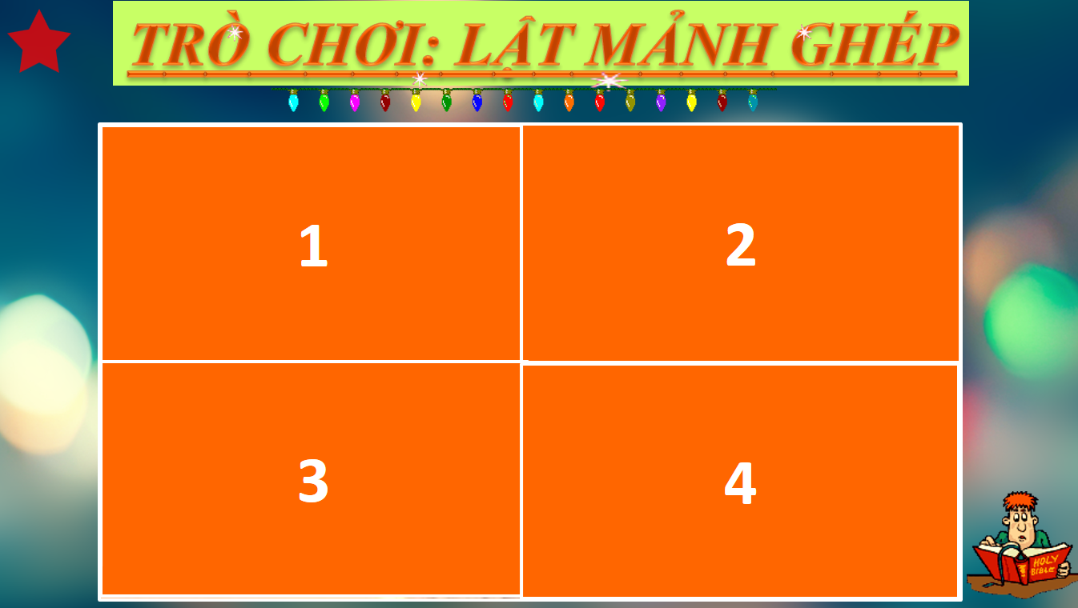

Slide 2
Luật chơi:
- Trò chơi gồm có 04 miếng ghép, ẩn sau đó là 1 bức tranh có liên quan tới một hình ảnh thơ mang nhiều ý nghĩa.
- Mỗi mảnh ghép tương ứng với 1 câu hỏi, thời gian suy nghĩ cho mỗi câu hỏi là: 10 giây.
- Nhiệm vụ của các bạn: lật hết 4 miếng ghép để tìm ra hình ảnh thơ trong bức tranh.
- Bạn nào giơ tay nhanh nhất sẽ có quyền lựa chọn 1 mảnh ghép bất kì. Trả lời đúng mảnh ghép được lật mở, bạn sẽ được nhận 1 phần quà.
- Trả lời sai bạn khác sẽ có quyền trả lời.
- Sau khi lật hết 4 mảnh ghép, bạn hãy quan sát bức tranh và cho biết đó là hình ảnh gì?

Slide 3




TRÒ CHƠI: LẬT MẢNH GHÉP
1
2
1
2
4
3
4
3

Slide 4

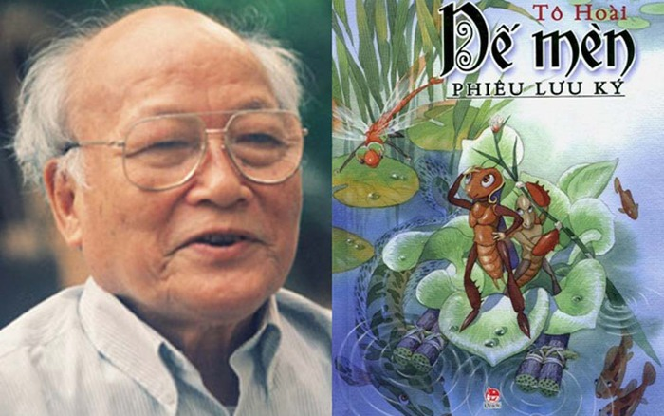
Câu hỏi số 1: Tác phẩm “Dế Mèn phiêu lưu kí” của nhà văn nào?
Đáp án: Nhà văn Tô Hoài
HẾT GIỜ
Quay về

Slide 5
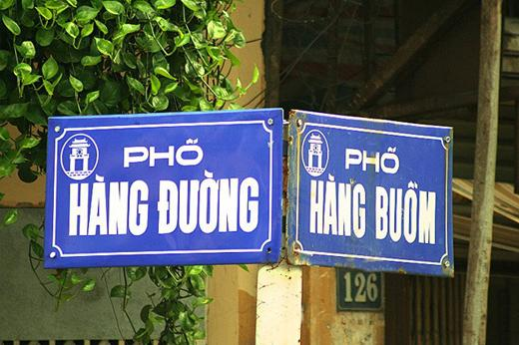
Câu hỏi số 2: Hà Nội có bao nhiêu phố bắt đầu bằng chữ: “Hàng”?
A - 52 B – 53 C - 54
Đáp án: B
HẾT GIỜ
Quay về

Slide 6
Câu hỏi số 3: Phố Hàng Đào chuyên bán đồ gì?
A. Chuyên bán tơ lụa, vải sợi B. Chuyên bán cây hoa đào
Đáp án: A.
HẾT GIỜ
Quay về

Slide 7
Câu hỏi số 4: Nơi đặt phần lớn hoặc tất cả các cơ quan quyền lực chính của một quốc gia gọi là gì?
Đáp án: Thủ đô
HẾT GIỜ
Quay về

Slide 8




BÀI 8: VĂN BẢN THÔNG TIN
ĐỌC HIỂU VĂN BẢN:
CÙNG NHÀ VĂN TÔ HOÀI
NGẮM PHỐ PHƯỜNG HÀ NỘI
- Trần Đăng Khoa -

Slide 9

一
Nội dung
bài học
I. Kiến thức ngữ văn
二
II. Đọc - Tìm hiểu chung
三
III. Đọc – Hiểu văn bản
四
IV. Tổng kết

Slide 10


I. Kiến thức ngữ văn

Slide 11
+ Phỏng vấn là gì?
(1)
+ Có mấy cách phỏng vấn?
(2)
PHIẾU TÌM HIỂU
PHỎNG VẤN
+ Mục đích của phỏng vấn?
(3)
+ Nội dung bài phỏng vấn có đặc điểm gì?
(4)

Slide 12

Phỏng vấn
Khái niệm:Phỏng vấn là một cuộc trao đổi (hỏi và đáp) có mục đích; là tác phẩm báo chí, thường do phóng viên hỏi.
Mục đích:- Mục đích: miêu tả, khắc họa nhân vật hay cung cấp thông tin về một lĩnh vực cụ thể.
Cách thực hiện: trực tiếp và gián tiếp.

Slide 13
II. Đọc - Tìm hiểu chung

Slide 14



2.1. Đọc, chú thích
và tóm tắt

Slide 15
PHIẾU HỌC TẬP SỐ 1
Tác giả
Xuất xứ
Thể loại
PTBĐ
Bố cục
Xác định mục đích và cách thực hiện bài phỏng vấn?

Slide 16
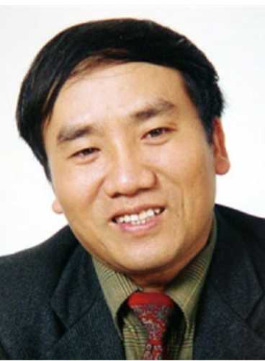
2.2. Tìm hiểu chung
Tác giả
Trần Đăng Khoa
Xuất xứ
Trích “Hà Nội 36 góc nhìn”, 2003
Thể loại
Văn bản thông tin – bài phỏng vấn.
Thuyết minh
PTBĐ

Slide 17
Phần 1: Từ đầu đến “bị mất phố luôn.”: Hình ảnh Hà Nội xưa và nay qua cái nhìn của nhà văn Tô Hoài.
Phần 3: Còn lại: Cách bố trí, sắp đặt của ông Trần Văn Lai.
Phần 2: Tiếp theo đến “thì bây giờ vẫn thế...”: Tính cách của người Hà Nội
- Bố cục: 3 phần

Slide 18

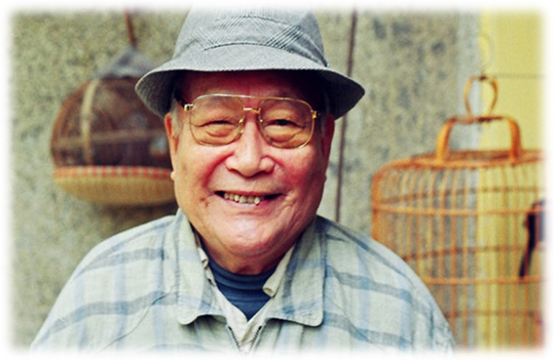
+ Mục đích: cung cấp những thông tin về Hà Nội.
+ Cách thực hiện: phỏng vấn trực tiếp nhà văn Tô Hoài.

Slide 19
III. Đọc – Hiểu văn bản
3.1. Hình ảnh Hà Nội xưa và nay qua cái nhìn của nhà văn Tô Hoài.

Slide 20

Đọc thầm SGK + Làm việc nhóm 4 HS + Hoàn thiện PHT sau trong 05 phút.

Slide 21

PHIẾU HỌC TẬP SỐ 2
Câu 1: Chi tiết nào cho thấy Tô Hoài rất thông hiểu Hà Nội?
Câu 2. Các câu hỏi phỏng vấn đưa ra nhằm khai thác thông tin gì?
Câu 3. Địa giới Hà Nội xưa có đặc điểm gì?
Câu 4. Tên phố cổ Hà Nội có gì lạ?

Slide 22
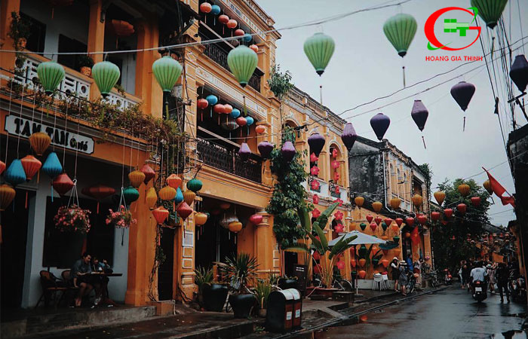
3.1. Hình ảnh Hà Nội xưa và nay qua cái nhìn của nhà văn Tô Hoài.
* Trước và nay, Hà Nội đều giữ nguyên:
- Các khu phố cổ: đường phố, vỉa hè không thay đổi. Các vỉa hè ở các phố Ngô Quyền, Hàng Khay, Tràng Tiền, Hàng Bài,…đầu các vỉa hè còn bọc đá xanh.
- Hệ thống cống ngầm giữ nguyên: nên vẫn xảy ra tình trạng ngập úng. Nắp cống tròn đúc từ bên Pháp.

Slide 23
* Sự thay đổi nhỏ:
+ Hồ Tây: bị thu hẹp vì lấn đất.
Trước đây: đất rộng, cây lá rậm rạp, ven hồ trồng nhiều sen. Sau đó nuôi cá mè.
+ Khu phố Hà Nội: Ngày xưa các địa giới các khu phố rất hẹp nay được mở rộng.
-> Hà Nội nay đã có sự “thay da đổi thịt” để phù hợp với sự phát triển kinh tế, xã hội song vẫn giữ được nét đặc trưng với có của mình.

Slide 24
? Theo Tô Hoài, người Hà Nội có tính cách như thế nào?

Slide 25
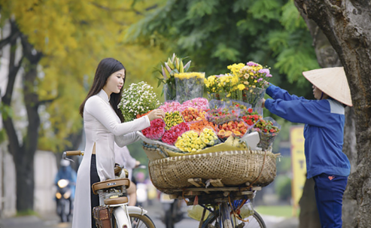
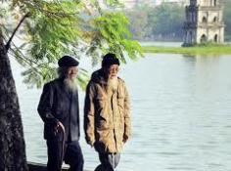
3.2. Tính cách người Hà Nội
- Người Hà Nội có nét hào hoa phong nhã.
-Tính cách người Hà Nội hội tụ từ tính cách những người ở các tỉnh khác đến.

Slide 26
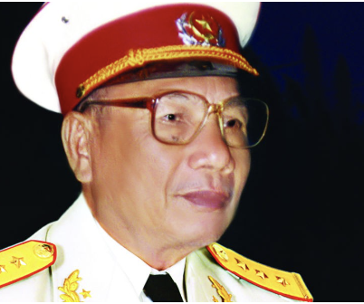
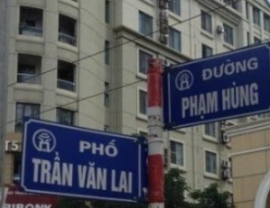
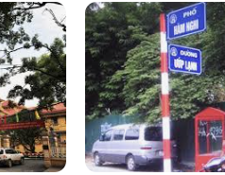
3.3. Sự bố trí, sắp đặt của ông Trần Văn Lai
+ Trần Văn Lai là một bác sĩ và là một người yêu nước.
+ Bị bỏ từ nhưng tháng 3/1945 được thả ra và giữ chức Thị trưởng thành phố.
+ Ông đã thay tên các phố.

Slide 27
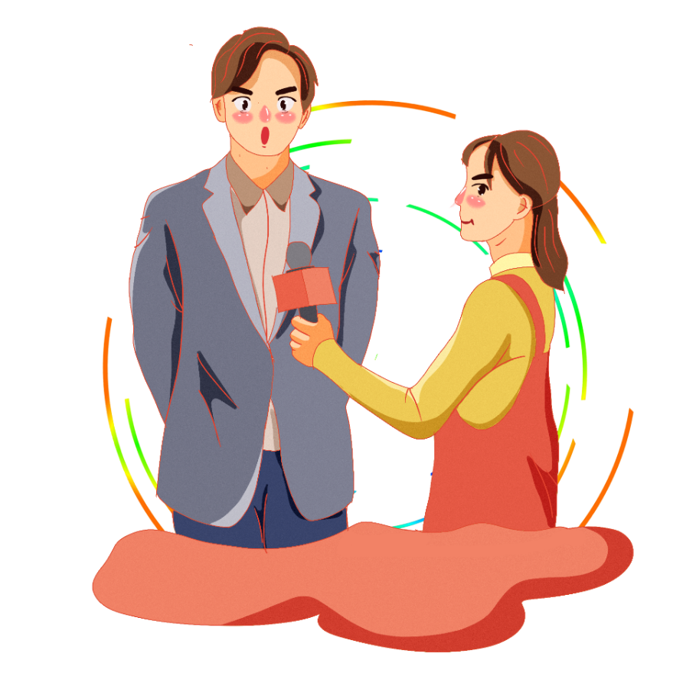
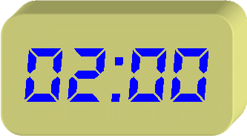

Làm việc nhóm cặp
Đóng vai phỏng vấn: 1 bạn là nhà báo, 1 bạn là Chuyên gia ngôn ngữ
? Hãy chỉ ra đặc điểm của một bài phỏng vấn thể hiện qua văn bản này?
Hoàn thiện Phiếu phỏng vấn
(Có đổi vai qua lại)

Slide 28
3.4. Đặc điểm của một bài phỏng vấn
+ Đây là cuộc phỏng vấn trực tiếp giữa Trần Đăng Khoa và nhà văn Tô Hoài.
+ Gợi tính chân thực, khách quan và thể hiện sự am hiểu tỏ tường của nhà văn Tô Hoài trong việc nhìn nhận Hà Nội xưa và nay.
+ Câu hỏi phỏng vấn đi thẳng vào vấn đề, ngắn gọn và đánh đúng trọng tâm các thông tin liên quan tới phố phường Hà Nội
+ Có câu hỏi phản biện đối với người được phỏng vấn nhằm làm cho cuộc phỏng vấn có lượng thông tin đầy đủ, logic và mạch lạc.
+ Câu trả lời phỏng vấn chi tiết, đầy đủ và cung cấp các thông tin cần thiết và thêm các thông tin khác để làm rõ vấn đề.

Slide 29
IV. Tổng kết

Slide 30

- Cung cấp thông tin về Hà Nội: tên các phố, khu vực địa chính, các mặt hàng nổi tiếng, tính cách người Hà Nội, Hà Nội qua dòng chảy của thời gian giúp độc giả hiểu hơn về thủ đô qua các phương diện: con người, địa danh, tên phố,....
- Qua đó, ta thấy được cái nhìn trực quan, sâu sắc, sự am hiểu tường tận và tình yêu đối với thủ đô của nhà văn Tô Hoài.
4.1. Nội dung
- Ý nghĩa
4.2. Nghệ thuật:
+ Ngôn ngữ phỏng vấn dễ hiểu, giải thích cặn kẽ, đầy đủ thông tin.
+ Thông tin dựa trên sự trải nghiệm, quan sát, và sự thu thập thông tin có thể kiểm chứng của nhà văn Tô Hoài.
+ Câu hỏi và câu trả lời ăn khớp nhau, giúp người đọc hình dung rõ hơn về Hà Nội.

Slide 31



LUYỆN TẬP
Trò chơi: Hộp quà bí mật

Slide 32

GIỚI THIỆU – LUẬT CHƠI
- Có 6 hộp quà bí mật dành cho 6 bạn HS giơ tay nhanh nhất
- Để nhận được phần quà sau chiếc hộp, bạn cần phải đưa ra câu trả lời đúng.
- Trả lời sai, các bạn HS khác sẽ giơ tay giành quyền trả lời.
LUẬT
CHƠI

Slide 33






2
3
1
4
6
5

Slide 34




Câu 1: Chi tiết nào cho chúng ta thấy nhà văn Tô Hoài là người rất am hiểu Hà Nội?
A. Tôi sinh ở Hà Nội, Hà Nội trước thế nào thì bây giờ tôi thấy nó cũng vẫn như thế…
B. Hà Nội do dân tứ phương lập nên. Người Hà Nội gốc có lẽ là mấy anh đánh cá ở sông Tô Lịch.
C. Tôi có thể nhắm mắt đi đến khu phố nào cũng được.
D. Địa giới Hà Nội xưa rất rộng. Đi hết trường Chu Văn An bây giờ đã là hết đất Hà Đông rồi.

Slide 35


Giáo án của Hạnh Nguyễn: https://www.facebook.com/HankNguyenn
Câu 2:Theo lời kể của Tô Hoài, ông Trần Văn Lai đã làm được hai việc nào?
A. Đập hết các tượng đài của Mĩ. Thay lại các tên phố.
B. Đập hết các tượng đài của Pháp, chỉ để lại hai tượng bán thân là tượng Y-éc-xanh và tượng Pa-xtơ. Thay lại các tên phố.
C. Đập hết các tượng đài của Pháp, chỉ để lại hai tượng bán thân là tượng Y-éc-xanh và tượng Pa-xto. Giữ nguyên các tên phố.
D. Giữ nguyên các tên phố. Giữ nguyên các tượng đài của Pháp.

Slide 36

Câu 3: Nhận định nào sau đây đúng nhất khi nói về tính cách con người Hà Nội?
A. Chăm chỉ, chịu khó.
B. Ranh mãnh, biết cách làm ăn.
C. Hiếu khách, chăm chỉ.
D. Hội tụ những nét tính cách khác nhau từ người dân các địa phương đến.

Slide 37
Câu 4: Hình thức cuộc phỏng vấn trên là gì?
A. Phỏng vấn qua văn bản
B. Phỏng vấn gián tiếp
C. Phỏng vấn qua điện thoại
D. Phỏng vấn trực tiếp

Slide 38


Câu 5: Qua cuộc phỏng vấn trên cho thấy nhà văn Tô Hoài là người như thế nào?
A. Có vốn am hiểu về Hà Nội sâu rộng và niềm tự hào, tình yêu Hà Nội cháy bỏng.
B. Có cái nhìn chủ quan, không có cơ sở thực tế.
C. Trả lời dài dòng, không đúng trọng tâm.
D. Là người biết quan tâm người khác, sống có trách nhiệm.

Slide 39
HỘP QUÀ SỐ 1, 3, 4: được + 1 điểm vào bài kiểm tra thường xuyên.
HỘP QUÀ SỐ 2, 5: được tặng 1 chiếc bút bi.
- HỘP QUÀ SỐ 6: CHÚC MỪNG BẠN NHẬN ĐƯỢC 1 TRÀNG VỖ TAY!

Slide 40

VẬN DỤNG:
Hãy viết một đọan văn (khoảng 3-5 câu) giải thích lý do vì sao nhà văn Tô Hoài trả lời được những câu hỏi phỏng vấn một cách đầy đủ và ấn tượng.

Slide 41
1
1
1
Ôn tập kiến thức + Hoàn thiện bài tập về nhà
1
1
Hướng dẫn tự học
2
1
1
3
1
1

Slide 42

Chúc các em học tốt!

